Slide 1

第20课
守门大战

Slide 2


Slide 3
1
优秀的足球射手，相信你可以精准的把足球踢进球门，但是需要注意前方的三名防守队员，加油吧。
2
巩固“（）不成立”、“等待（）” 等脚本
3
学习“鼠标的x坐标”、“停止该角色的其他脚本” 等新脚本
4
综合应用所学脚本完成编程项目并扩展

Slide 4








巩固脚本:
新脚本:

Slide 5
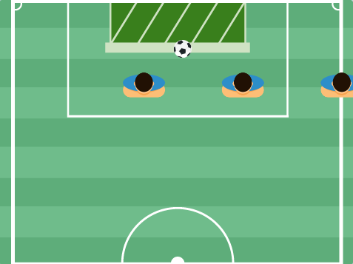


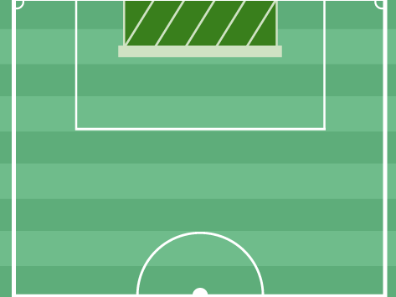
1.本节课用到的角色
2.本节课用到的背景
《守门大战》
Notes:
项目的gif，用到的角色和背景截图放上去

Slide 6

绿旗点击
当接收到“好球”
当接收到“失败”
设置初始位置
球门前三名防守队员：他们在球门前左右横移，我们要把球从他们之间的缝隙踢过去。为了增加难度，他们移动的速度是变化的。
停止该角色的其他脚本
停止该角色的其他脚本
设置初始大小
在随机秒数滑行到右边
这两个程序链都是让球手不管是成功命中或者球被拦下，都要结束这局游戏。
在随机秒数滑行到左边
Notes:
编程环节，详细步骤

Slide 7

按下空格键发射足球
绿旗点击
停止该角色的其他脚本
设置初始位置
面向球门方向
足球：玩家可以调整它在水平方向上的位置，找准守门员的移动空隙，趁机射门。
设置初始大小
移动（）步
如果碰到足球门，那么
移到x（跟随鼠标x坐标）
y（固定在舞台下方）
切换造型（让足球旋转）
广播好球
如果碰到防守队员，那么
说好球（）秒
停止全部脚本
广播失败
说失败了（）秒
停止全部脚本

